Slide 1
الفصل الدراسي الأول
الوحدة الثانية الدرس الثاني
اسم الدرس / الحلال بين
الكتاب المدرسي من 79 - 72

Slide 2
شرب الخمر
لحم الخنزير
الربا
الطعام والشراب
الصيد
البيع
أن وجود اللحوم غير المعروفة لهم قد تكون محرمة أو قد تكون خليط من الحلال والمحرم أو قد تكون من المباحة

Slide 4
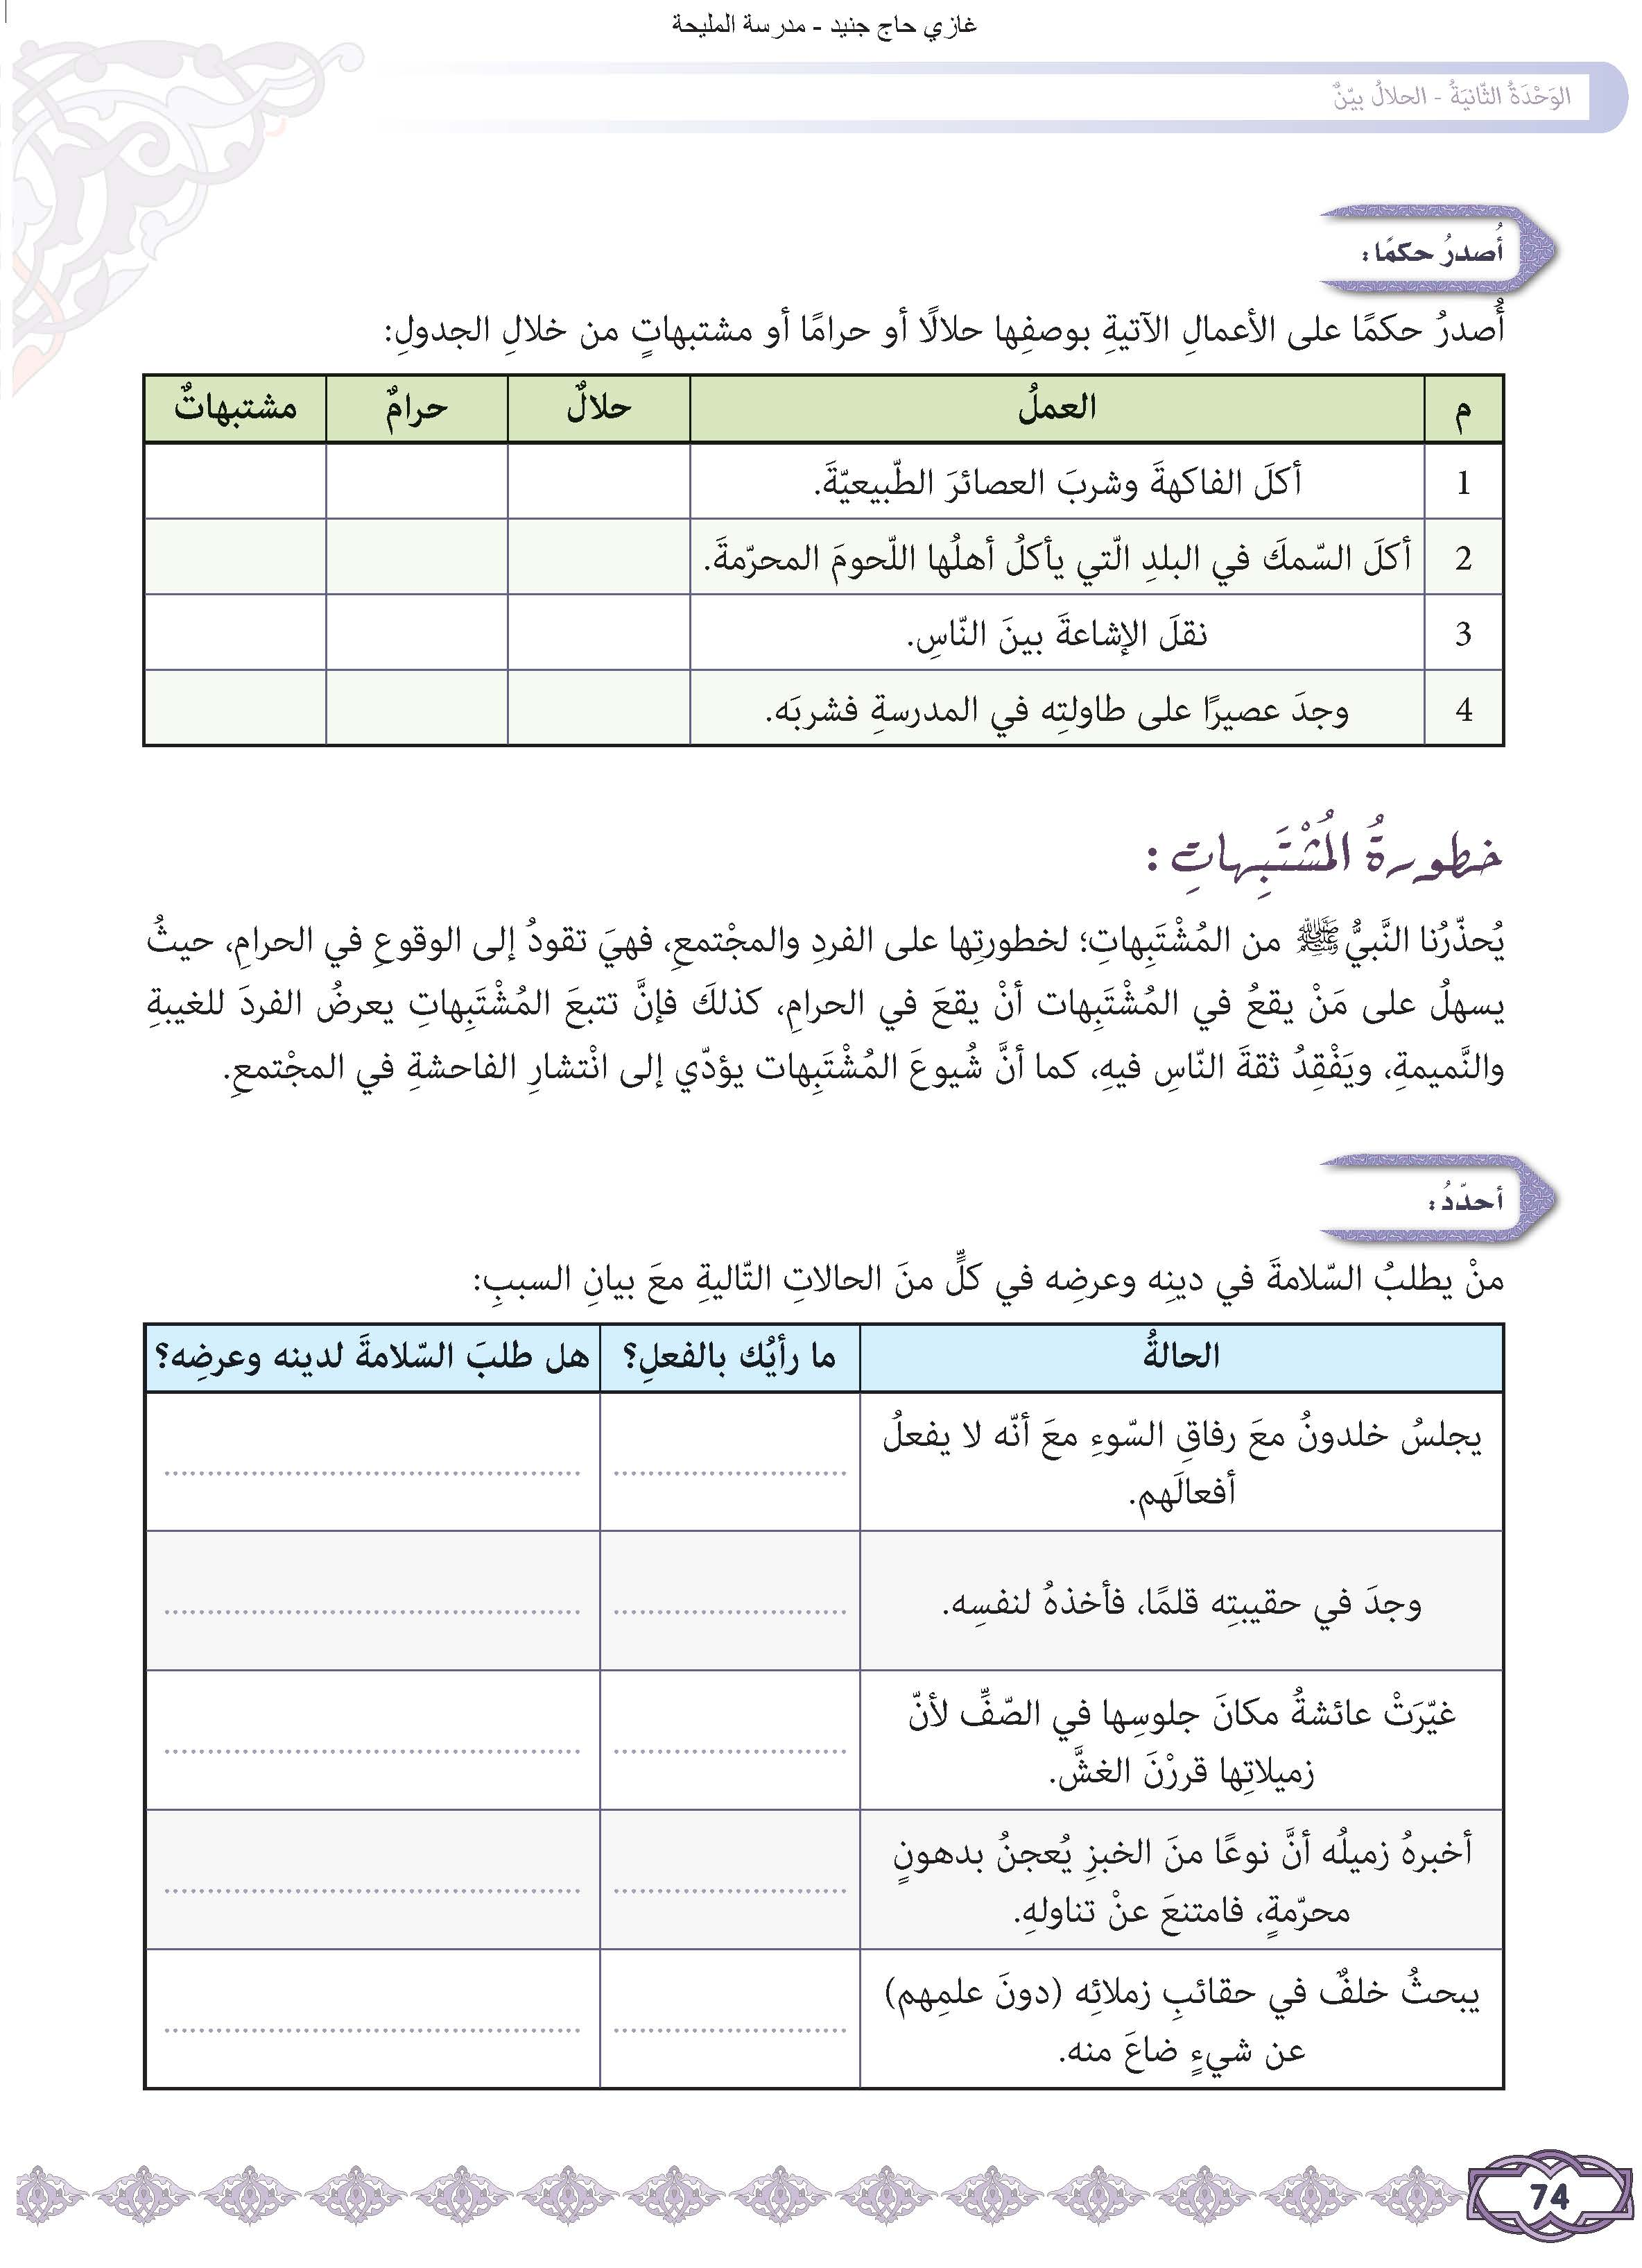
لا
غير موافق
لا
غير موافق
نعم
موافق
نعم
موافق
لا
غير موافق

Slide 5
التوقف عن الشراء لأنها جهة رسمية ولها الصلاحية
سؤال أهل الاختصاص والجهة الرسمية للتأكد
الامتناع عن التعامل معه لأنه تحايل مخالف للقانون

Slide 6
الحديثين يرشدان إلى ترك المشكوك به خشية ارتكاب الحرام وأن صلاح الجوارح مرتبط بصلاح القلب وإيمانه فهو سيد الجوارح
هو لها بمثابة الملك لجنده ؛ فإن طاب القلب طاب البدن ، وإن فسدَ فسد .
الحرام
المشتبهات
الحلال
الحلال
العمل في المصارف التي تتعامل بالربا

Slide 7
الطاعة لولي الأمر
الجد والاجتهاد في الدراسة
الإخلاص في العمل
فساد القلب
صلاح القلب
طعام لا أعرف مكوناته
القرض الربوي
الصيد

Slide 8
ما طلبَ الشّرعُ تركِهُ على سبيلِ الإلزامِ ويُعاقبُ فاعلُهُ ويُثابُ تاركُهُ
تحتملُّ الحِلَّ والحُرْمةَ
أرضٌ محميّةٌ يُمنعُ عامّةُ النّاسِ من دخولِها
تقودُ إلى الوقوعِ في الحرامِ
يعرضُ الفردَ للغيبةِ والنَّميمةِ
يَفْقِدُ ثقةَ النّاسِ فيهِ
إخلاص العمل لله وحده - رضا المسلم عن ربه - تلاوة القرآن - حسن الظن – النصيحة - الدعاء بسلامة القلب - إفشاء السلام - الهدية
خطأ
صحّ
صحّ
خطأ

Slide 9
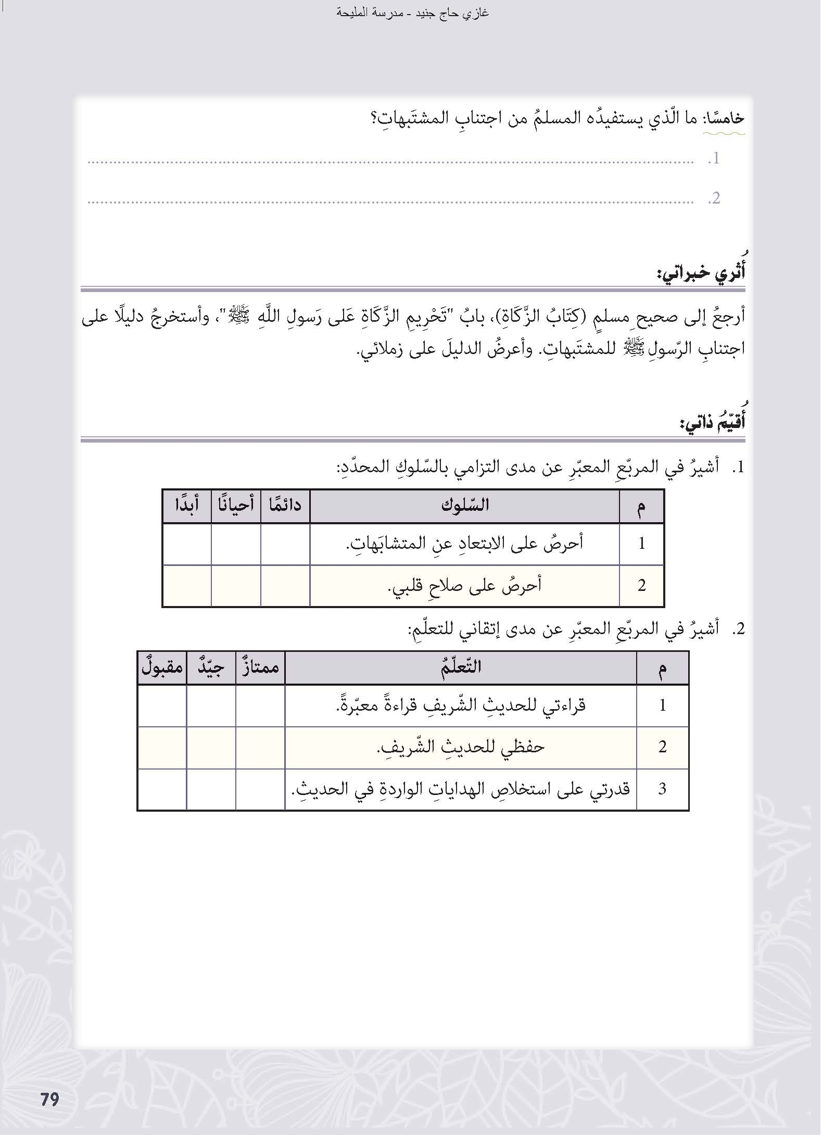
يستبرئ لدينه وعرضه

